Slide 1
13.temats. Programmatūras izstrāde grupā
Programmatūras izstrāde II
9P 56. stunda

Slide 2

Stundas mērķis
Izstrādāt projekta programmatūras prasību specifikāciju

Slide 3
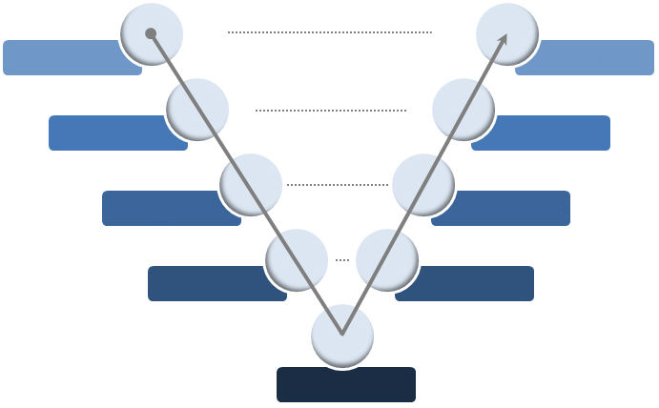
Stundas uzdevumi
Veidot priekšstatu par programmatūras izstrādes V-modeli un tā soļiem
Nostiprināt prasmi izstrādāt programmatūras specifikāciju

Slide 4



Programmatūras izstrādes projekts
Ar ko sākt projekta izstrādi?
No kādiem soļiem tā sastāv?

Slide 5

Programmatūras izstrādes modeļi
Programmatūras dzīves cikls aptver visas programmatūras tapšanas fāzes, sākot ar ideju un prasību specificēšanu, līdz tā slēgšanai un gatavās programmatūras nodošanu lietošanā
Šobrīd praksē tiek piedāvāti un izmantoti dažādi programmatūras izstrādes modeļi, piemēram:
ūdenskrituma modelis
V-modelis
spirāles modulis
spējās izstrādes (agile) modelis
Notes:
Kā vēsturiski pirmo var minēt 1970. gadā Winston Walker Royce publicēto ūdenskrituma modeli.

Slide 6
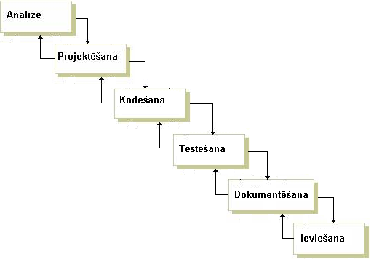
Ūdenskrituma modelis
Kā vēsturiski pirmo var minēt 1970. gadā Winston Walker Royce publicēto ūdenskrituma modeli

Slide 7
V-modeļa raksturojums
V-modelis ir viena no ūdenskrituma modeļa modifikācijām, kas ir pakāpenisks projekta izstrādes plāns
Modeļa diagrammas kreisais V zars parāda izstrādes progresu no analīzes un projektēšanas līdz kodēšanai un sadalījumam komponentēs
Modeļa diagrammas labais zars attēlo izstrādāto sastāvdaļu salikšanu un testēšanu un beidzas ar programmatūras produkta piegādi
Notes:
Modelis savu nosaukumu ieguvis no tā, ka izstrādes posmi tajā ir attēloti burta “V” veidā.

Slide 8
V-modeļa diagramma
Sākotnējie priekšlikumi, idejas
Gatava programmatūra
Projekta uzsākšana
Prasību specificēšana
Notestēta sistēma, ieskaitot
akcepttestēšanu un nodošanu
Projekta beigas
Pārbaudīta programmatūra
Nodevumu akcepttestēšana
Specifikācija
Notestēta
programmatūra
Projektējums
Integrēta programmatūra
Notestētas
funkcijas
Funkciju
projektējums
Atkļūdotas funkcijas
Kodēšana un vienību testēšana
Notes:
Modeļa diagrammas kreisais V zars parāda izstrādes progresu no analīzes un projektēšanas līdz kodēšanai un sadalījumam komponentēs. Labais V zars savukārt attēlo izstrādāto sastāvdaļu salikšanu un testēšanu un beidzas ar programmatūras produkta piegādi.
V-modeļa raksturīga iezīme ir izstrādes soļu savstarpējas atbilstības parādīšana. Tā, piemēram, patstāvīgas programmas vai moduļi tiek testēti attiecībā pret patstāvīgo moduļu projektējumiem, bet galaprodukts – attiecībā pret sākotnējām prasībām, kas fiksētas programmatūras prasību specifikācijā.

Slide 9

Priekšrocības un trūkumi
Piemērots projektiem, kuros jāievēro noteikts termiņš un galveno atskaites punktu datumi
Nav piemērots lieliem ilgtermiņa projektiem, kuros var būt nepieciešamas daudzas versijas vai pastāvīgi atjauninājumi un kļūdu labojumi
Modelim ir skaidri un saprotami izstrādes posmi un to ir viegli pārvaldīt
Projekta izstrādes laikā grūti pielāgot nepieciešamajām izmaiņām

Slide 10
1. patstāvīgais darbs
Tabulu no skolotāja norādītās datnes dublēt datnē, kurā tika izveidots projekta izstrādes pieteikums
Aizpildīt tabulu, katram programmatūras projekta posmam norādot vienu atbildīgo:
katram grupas dalībniekam jābūt atbildīgam vismaz par vienu projekta izstrādes soli
atbildīgajam būs jāseko līdzi soļa izstrādes termiņiem un vajadzības gadījumā jāpiesaista citi grupas dalībnieki

Slide 11
Prasību specificēšana
Projekta uzsākšana
Prasību specificēšana
Pirms uzsākt programmatūras projekta izstrādi, nepieciešams apzināt visas prasības, kādas pasūtītājs izvirza izstrādājamajai programmatūrai
Apkopotās prasības kļūst par pamatu programmatūras prasību specifikācijas izveidošanai, pēc kuras vadoties tiks izstrādāta programmatūra
Pareizi savāktas prasības var nākotnē novērst pasūtītāja izvirzītas pretenzijas pret izstrādāto programmatūru

Slide 12

Programmatūras prasību specifikācija
Programmatūras prasību specifikācija (PPS) ir dokuments, kas tiek izstrādāts, iesaistoties programmatūras pasūtītājam un izpildītājam
PPS satur informāciju par to, kā izstrādājamā programmatūra darbosies, bet neparāda, kā tas tiks realizēts

Slide 13

2. patstāvīgais darbs
Izmantojot sagatavi 9P_13_02_PPS.docx, izveidot sava projekta programmatūras prasību specifikāciju, kam jāsatur:
programmatūras aprakstu
konkrēto prasību uzskaitījumu
ārējās saskarnes aprakstu
Par paraugu var izmantot dokumentu 9P_13_02_PPS_Piemers.docx
Notes:
Programmatūras prasību specifikācijas nolūks ir aprakstīt katru no būtiskākajām programmatūras funkcijām vai citu informāciju, kas ir svarīga programmatūras izstrādes procesā.

Slide 14

Projekta izstrādes uzsākšana
Kāpēc programmatūras izstrādi veic, izmantojot konkrētu modeli?
Kāpēc šī projekta izstrādei izvēlēts V-modelis?
Kas ir programmatūras prasību specifikācija?
Kāpēc to ir nepieciešams izstrādāt?

